Slide 1
Rendezési algoritmusok A beszúró- és a továbbfejlesztett beszúró rendezés
Készítette: Szabó Tamás, Nagy Kristóf Róbert, Gyarmati Csanád

Slide 2

A BESZÚRÓ RENDEZÉS
A következő adatokat az ábra/oldalon lévő példa alapján kaptuk meg.
ÖSSZEHASONLÍTÁSOK SZÁMA | 12
TÁRIGÉNY | HIÁNYOS ADAT
MOZGATÁSOK SZÁMA | 6
Egyéb segítség/forrás:

Slide 3
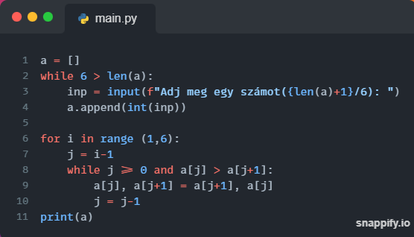
Python Megoldás (Szabó Tamás)
Beszúró rendezés:

Slide 4
A TOVÁBBFEJLESZTETT BESZÚRÓ RENDEZÉS
A következő adatokat az ábra/oldalon lévő példa alapján kaptuk meg.
ÖSSZEHASONLÍTÁSOK SZÁMA | 18
TÁRIGÉNY | HIÁNYOS ADAT
MOZGATÁSOK SZÁMA | 29
Egyéb segítség/forrás:

Slide 5
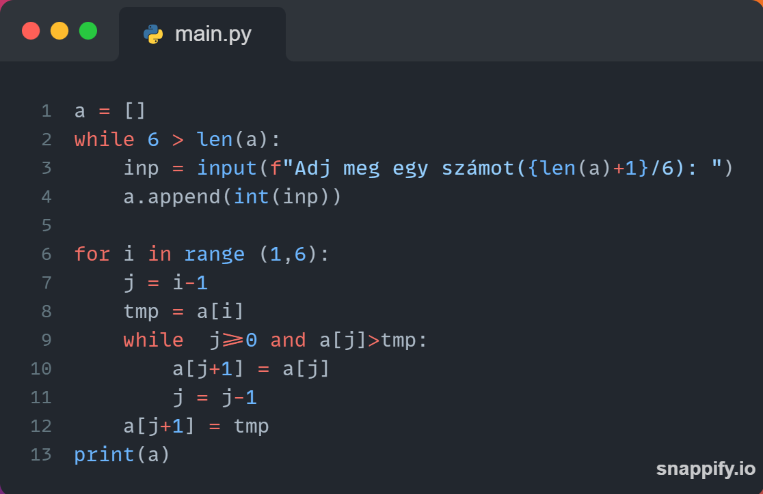
Python Megoldás (Szabó Tamás)
Továbbfejlesztett beszúró rendezés:

Slide 6

KÖSZÖNÖM A FIGYELMET!

